Slide 2
সকলকে
শুভেচ্ছা
ও অভিনন্দন

Slide 3
পরিচিতি
শিক্ষক পরিচিতি
পাঠ পরিচিতি
মো:বিশারত আলী
সিনিয়র সহকারী শিক্ষক (গণিত)
চাঁচড়া মাধ্যমিক বিদ্যালয়
কালীগঞ্জ,ঝিনাইদহ।
Email:bisharot990@gmail.com
Mobile:01711352632
শ্রেণি:নবম-দশম
বিষয়:সাধারণ গণিত
অধ্যায়:চতুর্থ (সূচক ও লগারিদম)
বিষয়বস্তু:সূচক
সময়:50 মিনিট
তারিখ:12/11/2021 ইং

Slide 4
চিত্রটি লক্ষ কর
সূচক
128
64
$$2^{7}$$
32
16
8
4
2
ভিত্তি
সূচক (Exponent)

Slide 5
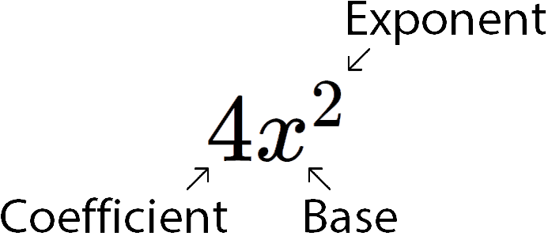
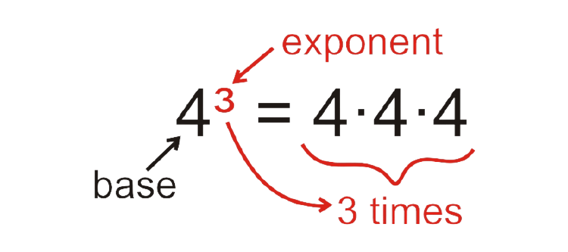
চিত্রটি লক্ষ কর
সূচক
গুণাঙ্ক
ভিত্তি

Slide 6
আজকের পাঠ
সূচক

Slide 7
শিখনফল
এই পাঠ শেষে শিক্ষার্থীরা……..
মুলদ সূচকের ব্যাখ্যা করতে পারবে।
ধনাত্মক পূর্ণ-সাংখিক সূচক,শূন্য ও ঋণাত্মক পূর্ণ-সাংখিক সূচক ব্যাখ্যা করতে পারবে।
সূচকের নিয়মাবলি বর্ণনা ও তা প্রয়োগ করে সমস্যার সমাধান করতে পারবে।

Slide 8
চার্টটি লক্ষ কর
সূচক ও লগারিদম
বৈজ্ঞানিক রুপ,লগের অংশক ও পূর্ণক
সূচক
লগারিদম

Slide 9
সূচকীয় রাশি
চার্টটি লক্ষ কর
শূন্য
সূচক
সূচকীয় সমীকরণ
ঋণাত্মক
সূচক
সূচকের ভাগ
সূচক
$n$ তম ঘাত
সূচকের গুণ
ঘাতের ঘাত
ভাগফলের ঘাত
গুণফলের ঘাত

Slide 10
সূচক (Exponent)
$$a×a=a^{2}$$
$$a×a×a=a^{3}$$
$$a×a×a×a=a^{4}$$
অর্থাৎ,
a যেকোনো বাস্তব সংখ্যা এবং n যেকোনো ধনাত্মক পূর্নসংখ্যা হলে,
n সংখ্যক a এর ক্রমিক গুণ $=a×a×a×a……×a$ (n সংখ্যক a)
$$=a^{n}$$
$$a^{n}$$
সূচক/POWER/ঘাত
ভিত্তি

Slide 11
সূচকের সূত্রাবলি
$a^{m}×a^{n}=a^{m+n}$
$\frac{a^{m}}{a^{n}}=\left\{\begin{matrix}a^{m−n} \\ \frac{1}{a^{n−m}}\end{matrix}\right.$
; যখন, $m≥n$
; যখন, $n>m$
${\left(ab\right)}^{n}=a^{n}×b^{n}$
${\left(\frac{a}{b}\right)}^{n }=\frac{a^{n}}{b^{n}}$
${\left(a^{m}\right)}^{n}=a^{mn}$
$a^{−n}=\frac{1}{a^{n}}$

Slide 12
সূচকের গুরুত্বপূর্ণ তথ্যাবলী
$a^{0}=1 ; a∈R$
$\sqrt{a}=a^{\frac{1}{2}}$, $\sqrt{a^{m}}={\left(a^{m}\right)}^{\frac{1}{2}}$
$\sqrt[3]{a}=a^{\frac{1}{3}}$ , $\sqrt[3]{a^{m}}={\left(a^{m}\right)}^{\frac{1}{3}}$
$\sqrt[4]{a}=a^{\frac{1}{4}}$ , $\sqrt[4]{a^{m}}={\left(a^{m}\right)}^{\frac{1}{4}}$
$\sqrt[n]{a}=a^{\frac{1}{n}}$ , $\sqrt[n]{a^{m}}={\left(a^{m}\right)}^{\frac{1}{n}}$
$a>0, a≠1$ শর্তে $a^{x}=a^{y}$ হলে, $x=y$
$a>0, b>0, x≠0$ শর্তে $a^{x}=b^{x}$ হলে, $a=b$

Slide 13
সমস্যা-০১
অনুশীলনী:(4.1)
4.${(2a}^{−1}+{3b}^{−1})$ এর সরলফল নির্ণয় কর।
সমস্যা সমাধান: ${{(2a}^{−1}+{3b}^{−1})}^{−1}$
$$=({\frac{2}{a}+ \frac{3}{b})}^{−1}$$
$[a^{−n}=\frac{1}{a^{n}}]$
$$=({\frac{2b+3a}{ab})}^{−1}$$
$$=\frac{1}{\frac{2b+3a}{ab}}$$
$$=\frac{ab}{2b+3a}$$

Slide 14
সমস্যা-০২
সমস্যা: 8. $\frac{3^{m+1}}{{\left(3^{m}\right)}^{m−1}}÷\frac{9^{m+1}}{{\left(3^{m−1}\right)}^{m+1}}$ এর সরলফল নির্ণয় কর।
সমাধান: $\frac{3^{m+1}}{{\left(3^{m}\right)}^{m−1}}÷\frac{9^{m+1}}{{\left(3^{m−1}\right)}^{m+1}}$
$=\frac{3^{m+1}}{3^{m^{2}−m}} ÷\frac{({3^{2})}^{m+1}}{3^{m^{2}−1}}$
$[\frac{a^{m}}{a^{n}}=a^{m−n}$; যখন, $m≥n]$
$=3^{m+1−m^{2}+m} ÷3^{2m+2−m^{2}+1}$
$=3^{2m−m^{2}+1−2m+m^{2}−3}$
$=3^{−2} =\frac{1}{9}$

Slide 15
সমস্যা-০৩
13. প্রমাণ কর যে, ${\left(\frac{x^{a}}{x^{b}}\right)}^{\frac{1}{ab}} ×$ ${\left(\frac{x^{b}}{x^{c}}\right)}^{\frac{1}{bc}}×{\left(\frac{x^{c}}{x^{a}}\right)}^{\frac{1}{ca}}=1$
$=x^{\frac{c\left(a−b\right)+a\left(b−c\right)+b\left(c−a\right)}{abc}}$
${L.H.S= \left(\frac{x^{a}}{x^{b}}\right)}^{\frac{1}{ab}} ×$ ${\left(\frac{x^{b}}{x^{c}}\right)}^{\frac{1}{bc}}×{\left(\frac{x^{c}}{x^{a}}\right)}^{\frac{1}{ca}}$
$$=x^{\frac{0}{abc}}$$
$$={\left(x^{a−b}\right)}^{\frac{1}{ab}}×{\left(x^{b−c}\right)}^{\frac{1}{bc}}×{\left(x^{c−a}\right)}^{\frac{1}{ca}}$$
$$=x^{0}$$
$$=x^{\frac{a−b}{ab}}× x^{\frac{b−c}{bc}}× x^{\frac{c−a}{ca}}$$
$=1$ (R.H.S)
$=x^{\frac{a−b}{ab}+\frac{b−c}{bc}+\frac{c−a}{ca}}$

Slide 16
সমস্যা:অনুশীলনী (4.1)
5.$({\frac{a^{2}b^{−1}}{a^{−2}b})}^{2}$এর সরলফল নির্ণয় কর।
একক কাজ
সমাধান: $({\frac{a^{2}b^{−1}}{a^{−2}b})}^{2}$
$$=({\frac{a^{2}a^{2}}{b.b})}^{2}$$
$$=({\frac{a^{2}a^{2}}{b.b})}^{2}$$
$$=({\frac{a^{2+2}}{b^{1+1}})}^{2}$$
$$=({\frac{a^{4}}{b^{2}})}^{2}$$
$=\frac{a^{8}}{b^{4}}$

Slide 17
জোড়ায় কাজ
সমস্যা:অনুশীলনী (4.1)
15.প্রমাণ কর যে, $({\frac{x^{p}}{x^{q}})}^{p+q−r}×({\frac{x^{q}}{x^{r}})}^{q+r−p}×({\frac{x^{r}}{x^{p}})}^{r+p−q}=1$
সমাধান: $({\frac{x^{p}}{x^{q}})}^{p+q−r}×({\frac{x^{q}}{x^{r}})}^{q+r−p}×({\frac{x^{r}}{x^{p}})}^{r+p−q}$
$=\frac{x^{p^{2}+pq−pr}}{x^{{pq+q}^{2}−qr}}×$ $\frac{x^{q^{2}+qr−pq}}{x^{{rq+r}^{2}−pr}}×$ $\frac{x^{r^{2}+rp−rq}}{x^{{pr+p}^{2}−pq}}$
$=x^{p^{2}+pq−pr{−pq−q}^{2}+qr}×$ $x^{q^{2}+qr−pq{−rq−r}^{2}+pr}×$ $x^{r^{2}+rp−rq−{pr−p}^{2}+pq}$
$=x^{p^{2}−pr{−q}^{2}+qr+q^{2}−pq{−r}^{2}+pr+r^{2}−rq{−p}^{2}+pq}$
$=x^{0}$
$=1$ (প্রমাণিত)

Slide 18
দলীয় কাজ
সৃজনশীলঃ
$X={\left(2a^{−1}+3b^{−1}\right)}^{−1}$ , $Y=\sqrt[pq]{\frac{x^{p}}{x^{q}} } . \sqrt[qr]{\frac{x^{q}}{x^{r}} } . \sqrt[rp]{\frac{x^{r}}{x^{p}} }$ এবং
$$Z=\frac{5^{m+1}}{{\left(5^{m}\right)}^{m−1}}÷\frac{{25}^{m+1}}{{\left(5^{m−1}\right)}^{m+1}}$$
ক) $X$ সরল মান নির্ণয় কর।
খ)দেখাও যে, $Y=1$
গ)প্রমাণ কর যে, $Y÷Z=25$

Slide 19
মূল্যায়ন
১। কোন শর্তে $a^{0}=1$ ?
$$√$$
ক) $a=0$ খ) $a≠0$ গ) $a>0$ ঘ) $a≠1$
২। $({\sqrt{2})}^{x+1}=16$ হলে $x$ এর মান কত?
ক) $16$ খ) $9$ গ) $8$ ঘ) $7$
$$√$$
৩। কোন শর্তে $a^{x}=a^{y}$ হলে $x=y$হবে?
$$√$$
ক) $a>0, a≠1$ খ) $a>0, a=1$ গ) $a<0, a≠1$ ঘ) $a<0, a=1$
৪। $A=9^{n}−1 ;B=3^{n}+1$ হলে, $\frac{A}{B}=?$
ক) $0$ খ) $1$ গ) $3^{n}+1$ ঘ) $3^{n}−1$
$$√$$

Slide 20
বাড়ির কাজ
সৃজনশীল প্রশ্ন:
$A=\frac{3^{n+4}−9.3^{n+1}}{3^{n+3}÷3}$ , $B=({\frac{x^{a}}{x^{b}})}^{a+b−c}×({\frac{x^{b}}{x^{c}})}^{b+c−a}×({\frac{x^{c}}{x^{a}})}^{c+a−b}$
ক) সমাধান কর: $7^{x}+7^{1−x}=8$
খ) $A$এর মান নির্ণয় কর।
গ) প্রমাণ কর যে, $B=1$

Slide 21
সকল শিক্ষার্থীকে
ধ ন্য বা দ

